Slide 1
Изменение затрат времени на работу в связи с автоматизацией лабораторного процесса

Slide 2
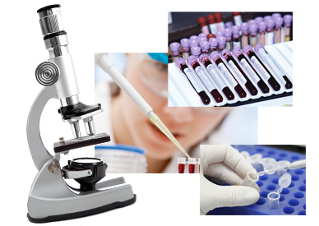
Клиническая лабораторная диагностика -
- медицинская диагностическая специальность, состоящая из совокупности исследований биоматериала человеческого организма, сопоставления результатов с клиническими данными и формулирования лабораторного заключения

Slide 3
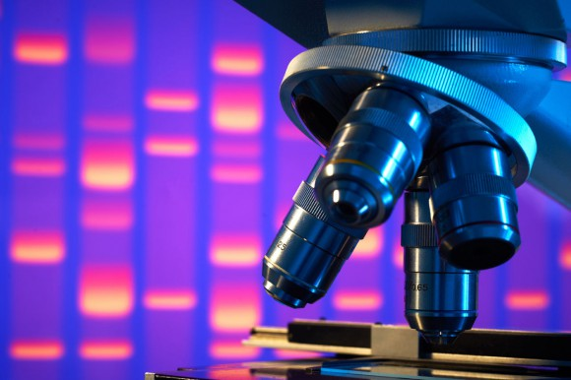
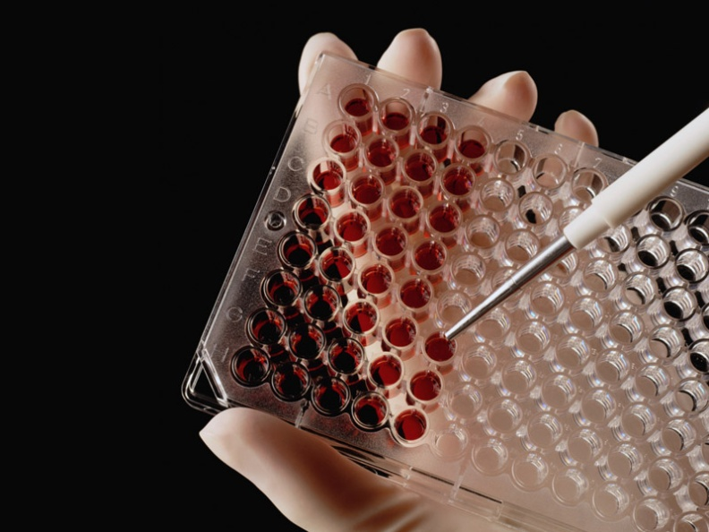
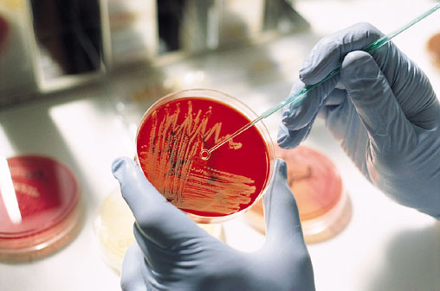
Диагностические направления:
Гематологические
Биохимические
Иммуноферментные
Цитологические
Бактериологические

Slide 4
ГЕМАТОЛОГИЧЕСКИЙ АНАЛИЗ КРОВИ (Гемограмма – комплекс анализов определяющий количество лейкоцитов, эритроцитов, показателей гематокрита и концентрации гемоглобина)
С его помощью определяется:
количество эритроцитов, находящегося в них гемоглобина со всеми его фракциями;
гематокритный показатель;
подсчет лейкоцитов, лейкоцитарной формулы, по изменению которой можно заподозрить множество заболеваний и патологических состояний;
количество эозинофилов, позволяющее делать выводы об аллергизации организма и наличия некоторых специфических инфекций.
число тромбоцитов – увеличение или уменьшение которых указывает на состояние свертывающей систем

Slide 5
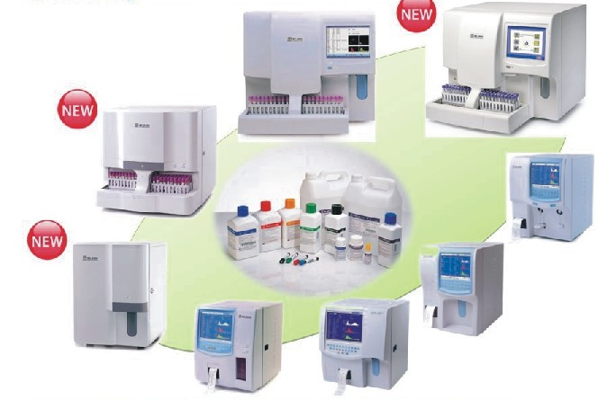
Классифиция гематологических анализаторов по номенклатуре определяемых показателей клеток крови.
Восьми-параметровые гематологические анализаторы
Гематологические анализаторы класса 3-диф.
Гематологические анализаторы класса 5-диф.

Slide 6
Восьми-параметровые гематологические анализаторы
Определяют следующие параметры:
Концентрации эритроцитов (RBC),
Лейкоцитов (WBC),
Тромбоцитов (Plt),
Гемоглобина(Hb),
Средний объем эритроцитов (MCV),
Среднее содержание гемоглобина в эритроцитах (MCH),
Среднюю концентрацию гемоглобина в эритроцитах (MCHC),
Гематокрит (Hct).

Slide 7
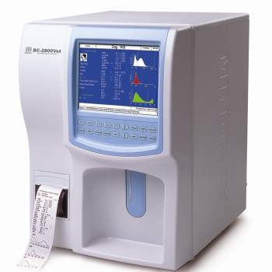
Гематологические анализаторы класса 3-диф.
16 до 22 показателей клеток крови.
Три субпопуляции лейкоцитов: концентрации лимфоцитов (Lm), гранулоцитов (Gr) и, так называемых средних лейкоцитов (Mid), а также их процентное содержание Lm%, Gr% и Mid%.
Коэффициент вариации объема эритроцитов (RDW); средний объем тромбоцитов (MPV), долю объема тромбоцитов(Tct), коэффициент вариации объема тромбоцитов (PDW).
Гистограммы(эритроциты, лейкоциты и тромбоциты).

Slide 8
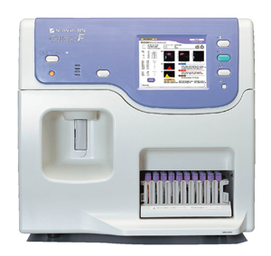
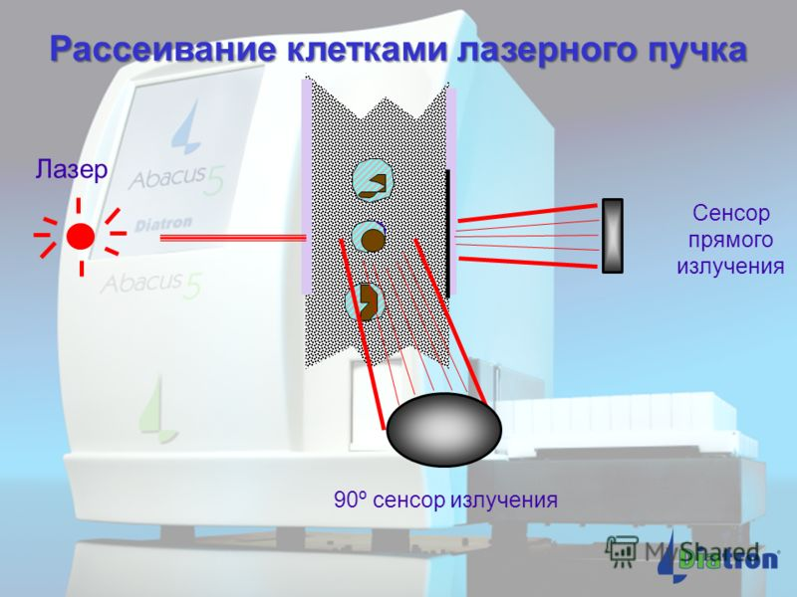
Гематологические анализаторы класса 5-диф.
5 субпопуляций лейкоцитов: лимфоциты (Lym), моноциты (Mon), нейтрофилы (Neu), базофилы (Bas) и эозинофилы (Eos).

Slide 9
Гематологический автоматический анализатор - часть современной клинико-диагностической лаборатории.
Преимущества использования автоматического анализатора для проведения исследований гемограммы:
высокая производительность (60 и более проб в час)
небольшой объем крови (10-100 мкл)
анализ большого количества клеток (десятки тысяч)
высокая точность и воспроизводимость
оценка 18-32 параметров одновременно

Slide 10
мгновенная обработка расчетных параметров клеток (врач получает результат по 10-40 показателям в течение 1 минуты)
графическое представление результатов в виде гистограмм (распределений клеток по размерам)
на распечатках результатов помещаются комментарии, интерпретирующие результат и описывающие возможную патологию ( анизоцитоз, микроцитоз, лейкоцитоз, лейкопения )
дополнительные возможности (автоматическая система КК, вывод на внешний ПК, штрих-код и пр.)

Slide 11
ОАК на гематологическом анализаторе
Прием, сортировка материала, обработка в ЛИС=0,80 секунд
Проведение исследования на гематологическом анализаторе=0,99 секунд
Чтение результатов, сброс в систему ЛИС=0,34 секунды
Распечатка результатов=0,20 секунд
Исследование на гематологическом анализаторе занимает: 1 минуту.

Slide 12
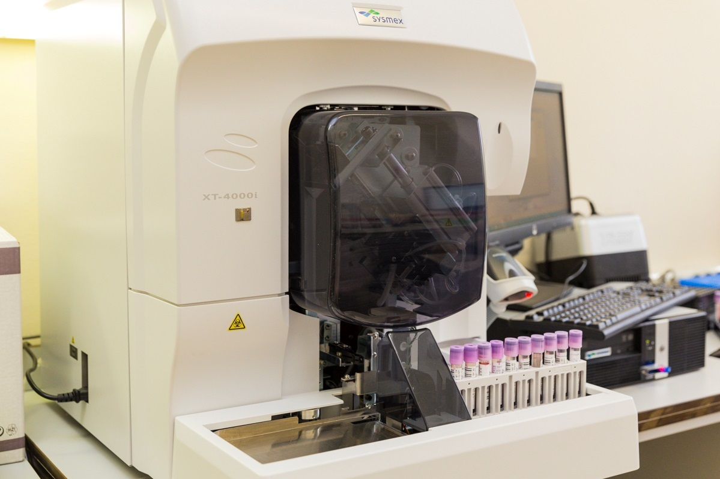
Современные анализаторы выполняют измерения с погрешностью 1-3%.
Кроме того, высокая точность и аналитические возможности гематологического анализатора позволяют мгновенно определять ряд новых весьма важных параметров, существенно повышающих диагностическую значимость анализа

Slide 13
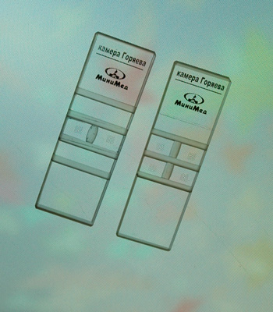
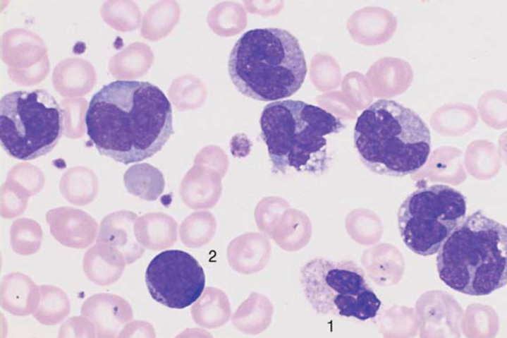
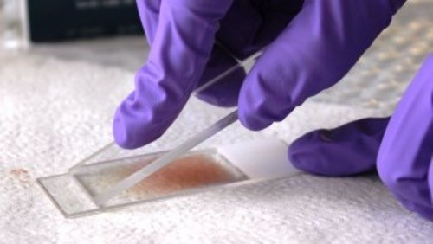
Ручные рутинные методы анализа крови
Определение гемоглобина = 4 мин
Подсчет эритроцитов = 9,5 мин, лейкоцитов = 6,5 мин, ретикулоцитов = 5 мин, тромбоцитов = 11 мин,
Подсчет лейкоцитарной формулы с описанием форменных
элементов = 7,5 мин
Итого: 43,5 минуты.

Slide 14
При выполнении исследований “вручную” сохраняется вероятность ошибок, суммарная погрешность которых существенно зависит от навыков лаборанта и от его прилежности, и может превышать 15-20 %.

Slide 15
За 7-ми часовой рабочий день врач КДЛ может выполнить на гематологическом анализаторе 432 анализа. При выполнении анализа ручными методами за это же время он выполнит всего 10 анализов.
Таким образом, автоматизация лабораторного процесса существенно повышает производительность, экономит время, позволяет выдать результат в кратчайшие сроки, сводит к минимуму погрешности, связанные с человеческим фактором.

Slide 16
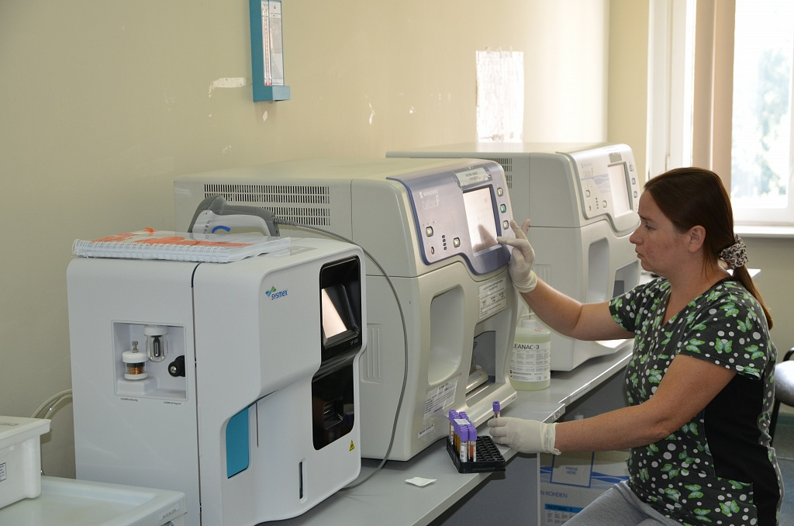
Современный гематологический анализатор является техническим устройством, которое облегчает выполнение аналитического процесса. Но обеспечение правильной подготовки крови и грамотное считывание результата с учетом всех компонентов, выданных прибором, проводится специалистами лаборатории.

